Slide 1

SOSの出し方教育
（こころの授業）
SOSの出し方に関する教育②（小学校6年生）

Slide 2
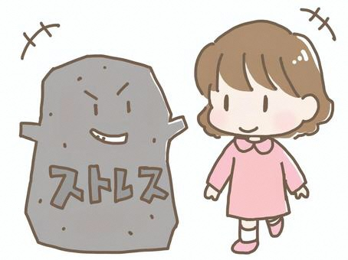
生活する中でストレスを
感じることはありますか？
心が苦しくなった経験は？
ストレスや心について考えましょう

Slide 3
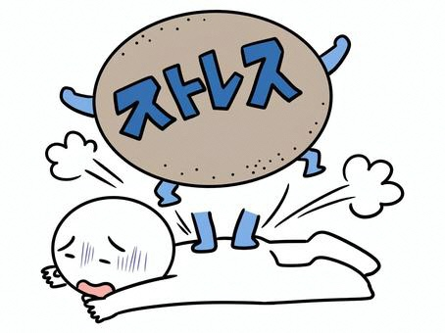
大変なことや辛いこと
が起こると、身体や心に
いろいろな反応がでる

Slide 4

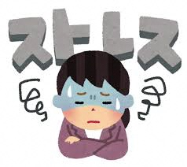
ストレッサー
ストレスを与える
もの、こと、状況
ストレス反応
身体や心に起こる
いろいろな反応

Slide 5

ワーク１
自分にとってのストレッサーと
ストレス反応を挙げてみよう

Slide 6
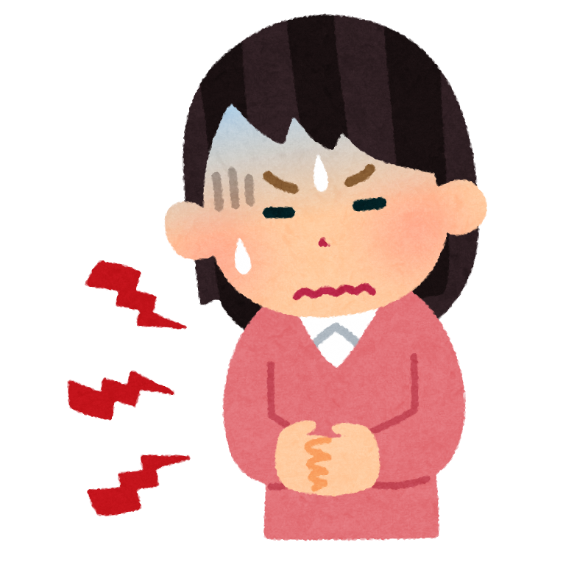
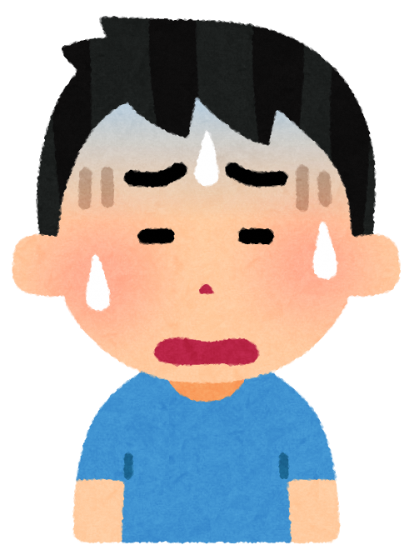
人は、ストレスを感じると
身体：腹痛、頭痛、吐き気、だるさ
気持ち：不安、イライラ、元気がでない
身体や心の変化は
ストレスが溜まっているサイン

Slide 7

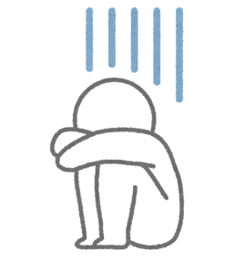

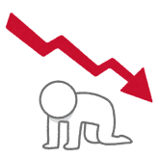
ストレスがない生活が最高！？
刺激が何もなくて
ひまだなー
ヤル気がでない
低ストレス
高ストレス
ストレスがあるから、楽しさや喜びを感じる
Notes:
ストレスは適度が大切といいましたが、なぜでしょうか？
ストレスがダメだから、何もしない、チャレンジもしないでいれば、いつまでたっても自分の本当の能力が発揮できず、余計毎日が退屈になってきます。
ただ淡々と仕事をして、淡々とかえって生活するだけでは、人は満足を得られないし、ゆうゆう型質の良い生活とは言えないのです。
一番いい例が引きこもりの人です。人と会いたくない、分からない仕事をしたくない、何もしたくない、好きな時に寝て好きなものを食べて生きていても健康とは言えないですよね。
少しつらいけど、働いたお金で好きなものを買うとか、人付き合いは面倒くさいけど、その先に仲間ができて、助け合えたとか、何かしらの努力をしないと質の良い生活は得られません、
つまり、Aストレスは適度が大切で、程よいストレスで心地の良い緊張感を持って過ごしていると、乗り越えられそうもない壁が出現してきます。その時、B立ち向かう態度と工夫を試み、難しそうなら、C対人援助を得る工夫をしてみましょう。立ち向かう態度があれば、何かを乗り越えるたびに自信がついたり、達成感が得られます。一人で抱え込みすぎると、とてもつらい状況になってきますので、注意が必要です。
でも、逃げてばかりでも、グラフは同じ位置に来てしまうのです。

Slide 8
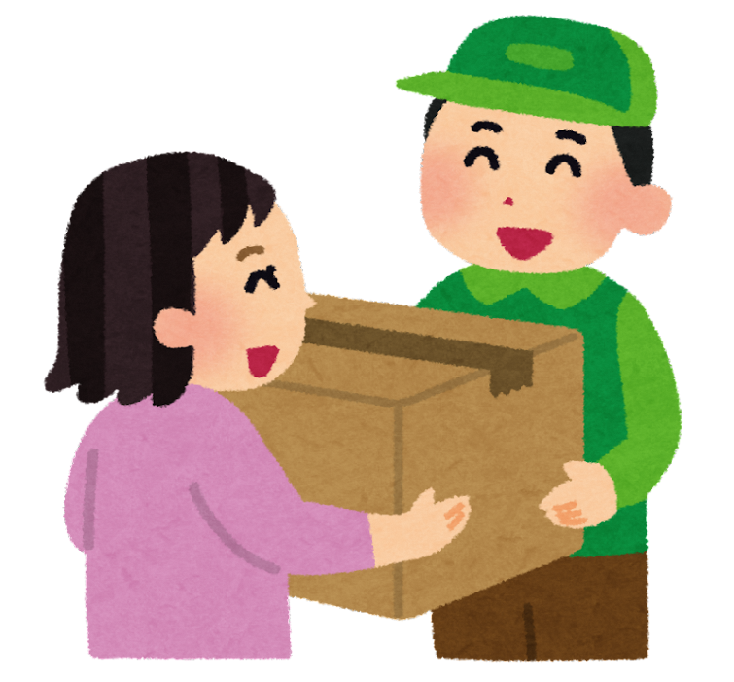
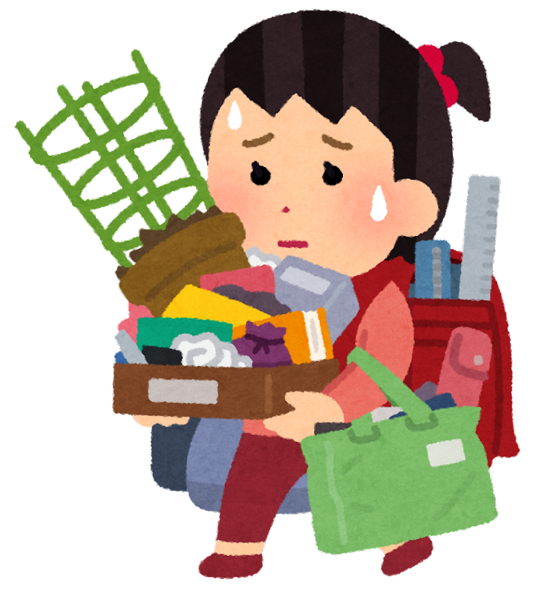
ストレスとは毎日渡される
荷物のようなイメージです。
大きな荷物 or 大量の荷物を
同時に抱えると苦しくなる

Slide 9
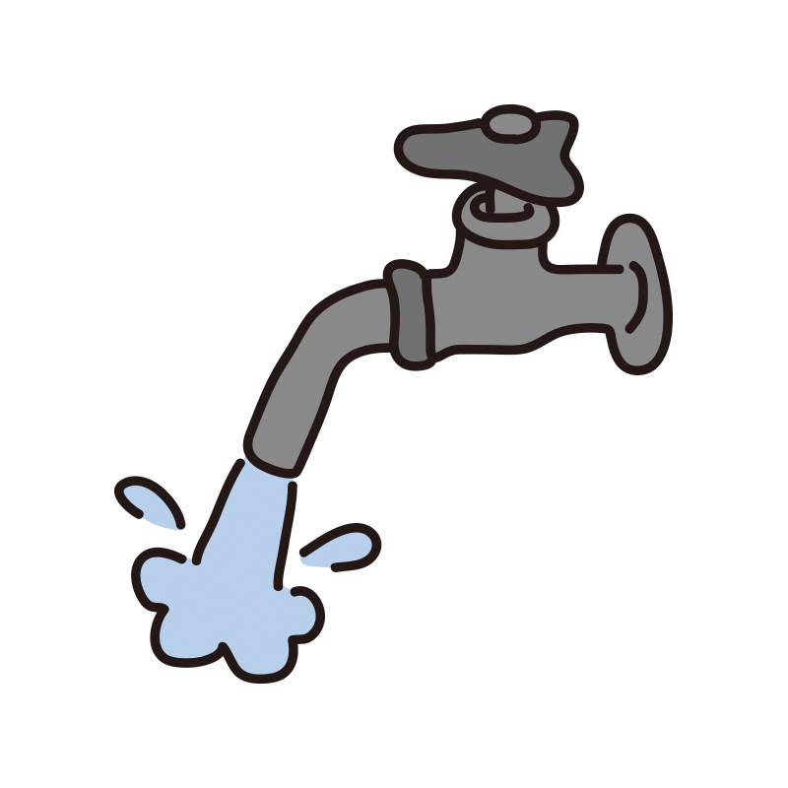
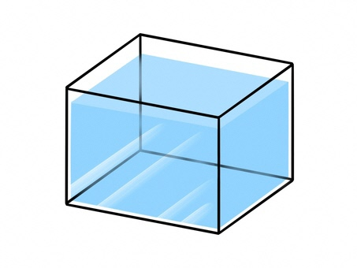
普段、生活しているだけで
様々なストレスがかかっている
それぞれストレスを
入れる器をもっている

Slide 10
器からあれないよう
様々な対処をする
ストレスコーピング

Slide 11

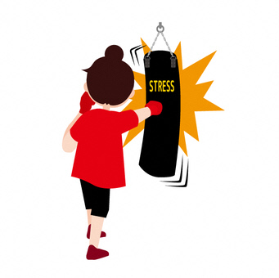
ワーク２
日常生活で、自分がしている
ストレスコーピングを５個以上
挙げてみよう♪

Slide 12
ストレスコーピングの種類
①気持ちを発散させるタイプ
例）ゲーム、動画、寝る、食べる
音楽、叫ぶ、運動する、マンガ等
②問題を解決するタイプ
例）勉強する、話し合う、練習する、相談する

Slide 13
①気持ちを発散させるタイプ
メリット
デメリット
その時間は嫌なこと
を考えなくていい
問題は残っている
悩みがなくなった
わけではない
楽しい うれしい
リラックスできる
やり過ぎると飽きる

Slide 14
②問題を解決するタイプ
メリット
デメリット
解決すると悩みや
ストレスが一気に減る
エネルギーを使う
やり過ぎると疲れる
自信がつく
失敗するかもしれない
バランスよく使い分けることが大切♪

Slide 15
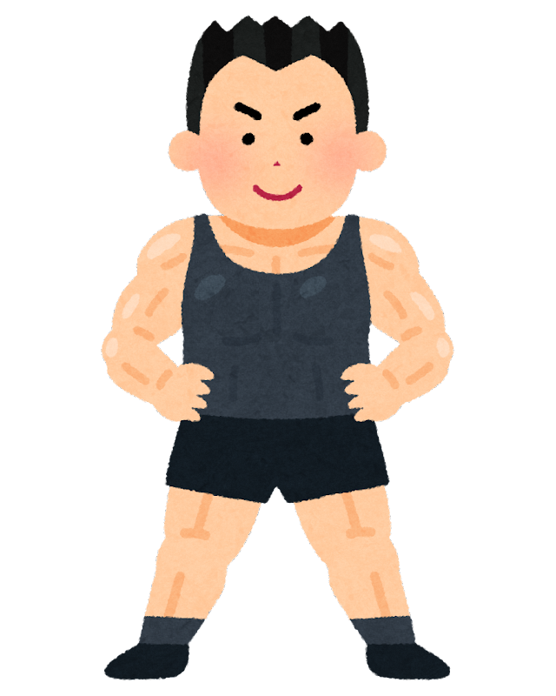


ワーク３
心が強いってどういう人？
心のじゅうなん性
回復力の高さ

Slide 16

ストレスコーピングが上手な人
【知っておいてほしいおススメコーピング】
複式（１０秒）呼吸のリラクゼーション
ストレッチや軽い運動
規則正しい生活⇒特に食事と睡眠
周りの人に話をする（相談する）

Slide 17
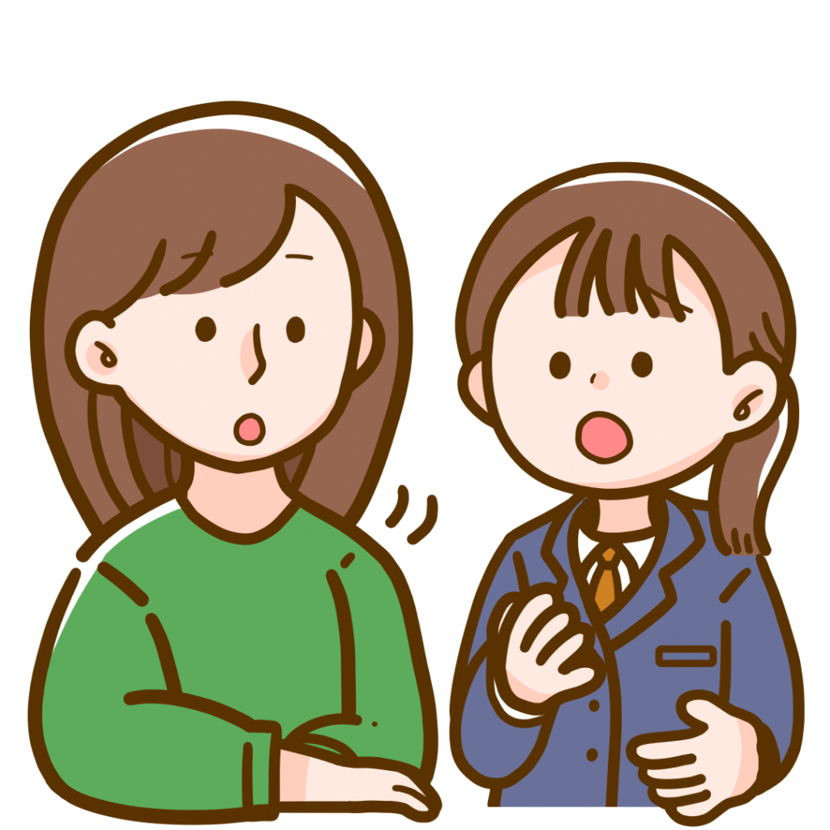
みなさんは、自分が困った時
周囲の人に相談していますか？

Slide 18


思春期のこころとからだ
身体の急激な成長に伴い、心も
不安定になりやすい時期です
今まで気にならなかったことが急に
気になったり、不安が強くなったりします

Slide 19
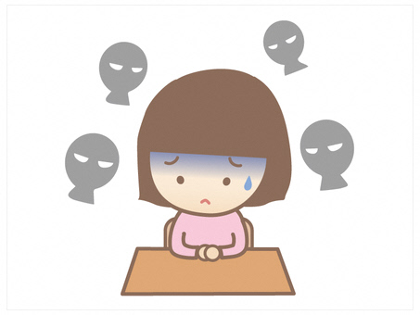
相談してもどうせ解決しないから・・・
こんなことで相談するのは、恥ずかしい・・・
たいしたことないと思われそうで不安・・・
話したら迷惑や心配をかけてしまう・・・
自分が悪いから仕方ない・・・
相談しようと思っても不安や心配を
感じて、しづらくなるかもしれません

Slide 20
みなさんは、自分が困った時
周囲の人に相談していますか？
自分のことを誰かに話すことは
実は勇気のいることです
今はしづらい人も、相談することは
メリット・効果がたくさんある対処方法

Slide 21
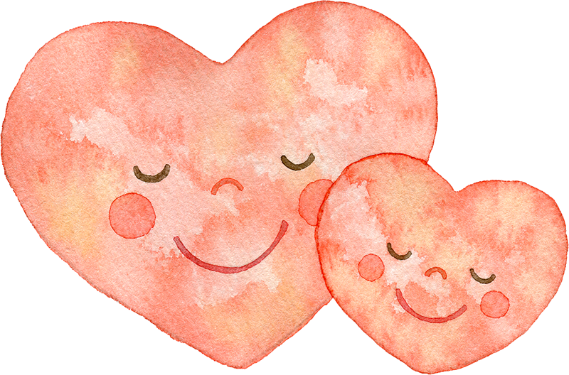
相談することのメリット
１）話すと気持ちが楽になる
２）真剣に聞いてもらえると安心する
３）やる気や元気がでる
４）解決方法がみつかる（かもしれない）
５）良いアドバイスがもらえる（こともある）

Slide 22
今日のまとめ
１）ストレスと上手に付き合っていく
２）自分にあったコーピングをバランスよく
３）相談することはメリットがたくさんある
４）相談は恥ずかしいことではない
◎困った時は、勇気を出して頼ってください

